Slide 1
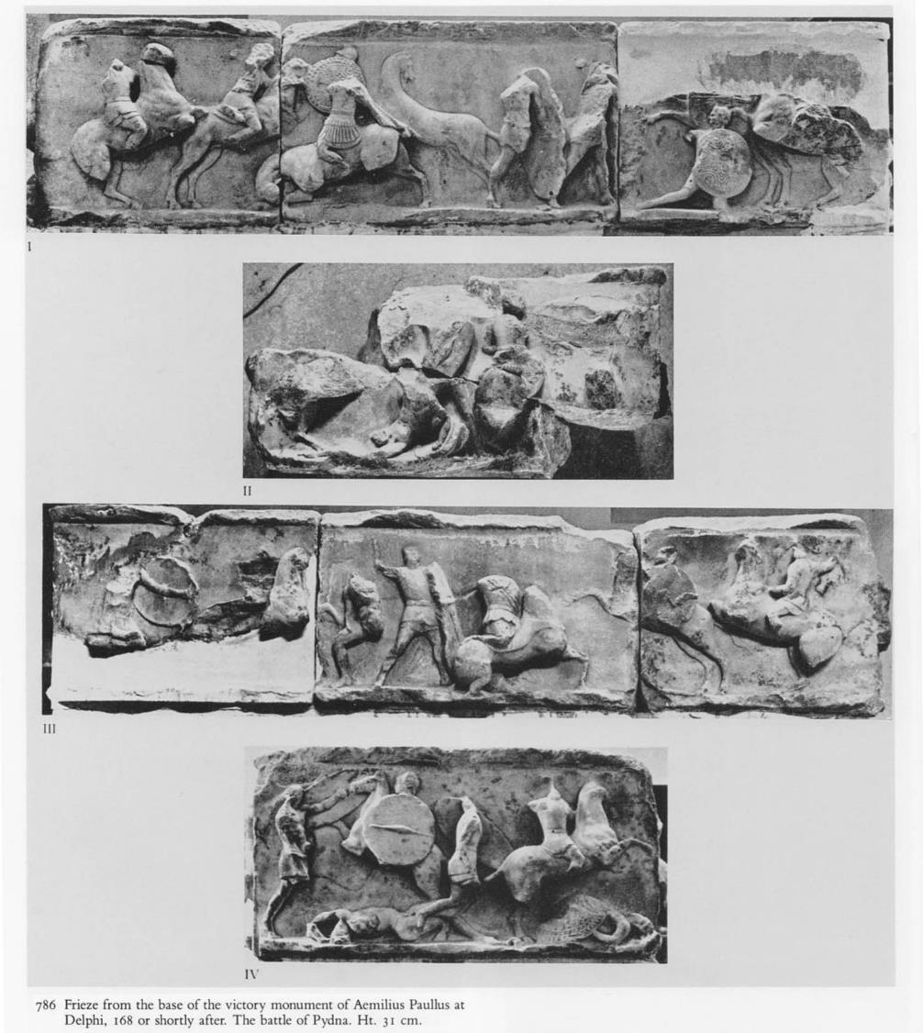
Δελφοί: μνημείο του Αιμιλίου Παύλου

Slide 2
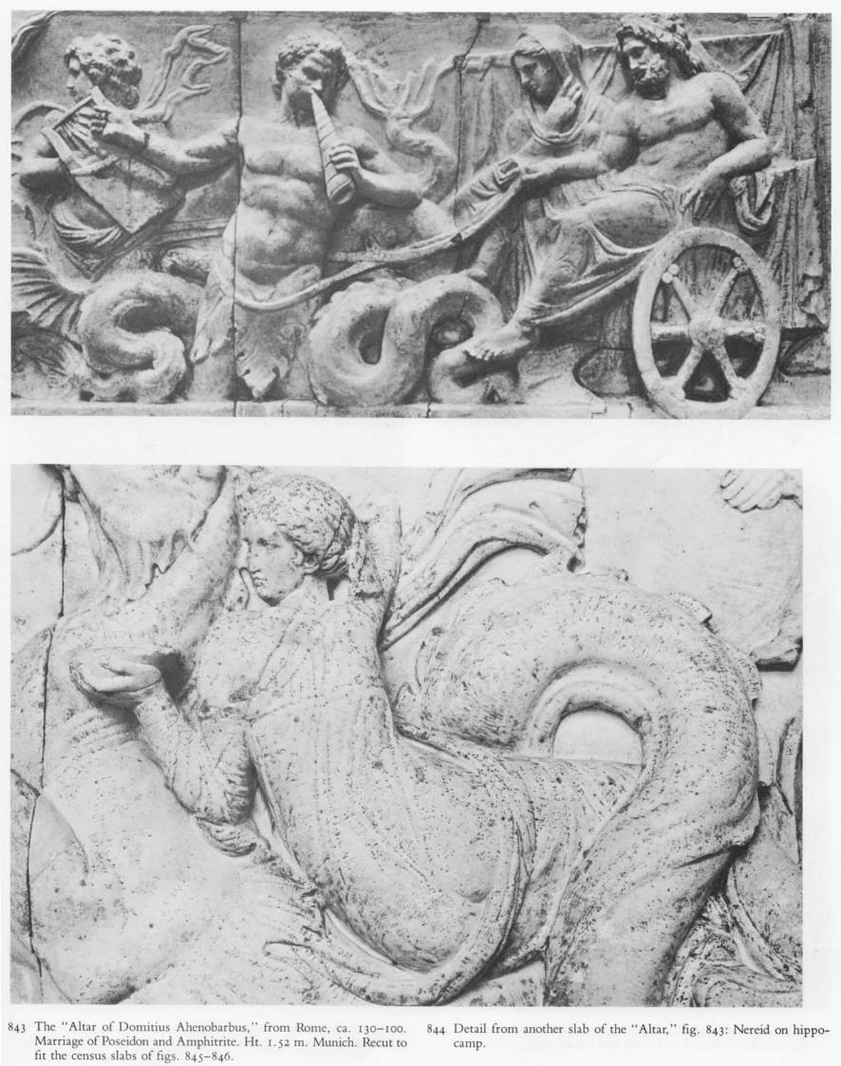
Ρώμη: βωμός του Domitius Ahenobarbus

Slide 3
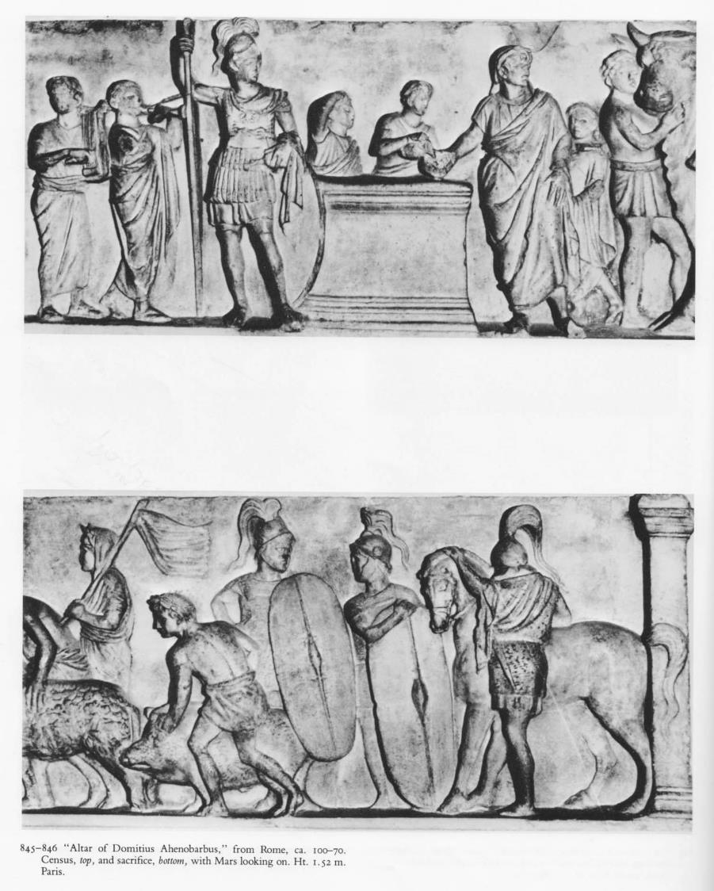
Ρώμη: βωμός του Domitius Ahenobarbus

Slide 4
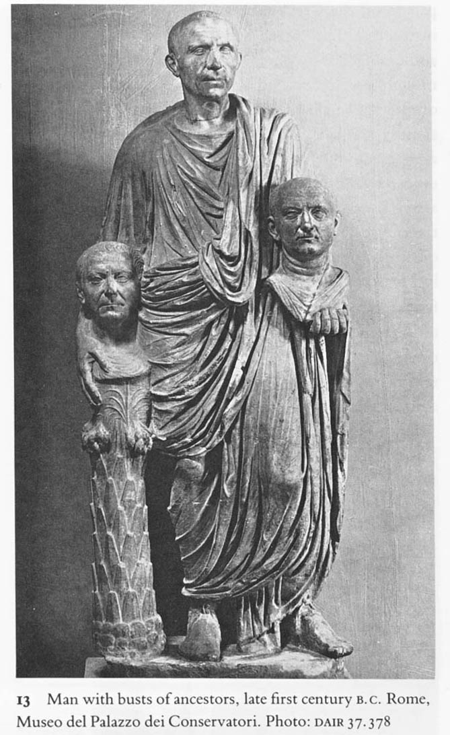

Slide 5
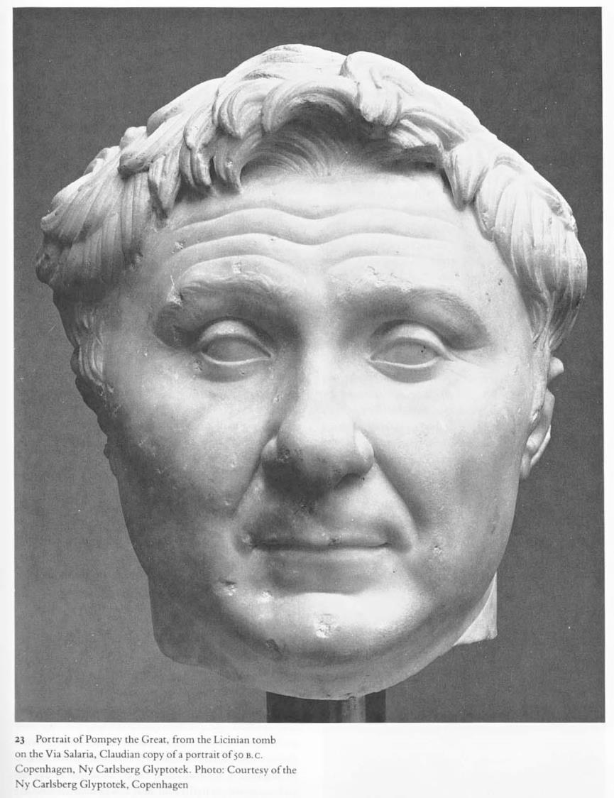

Slide 6
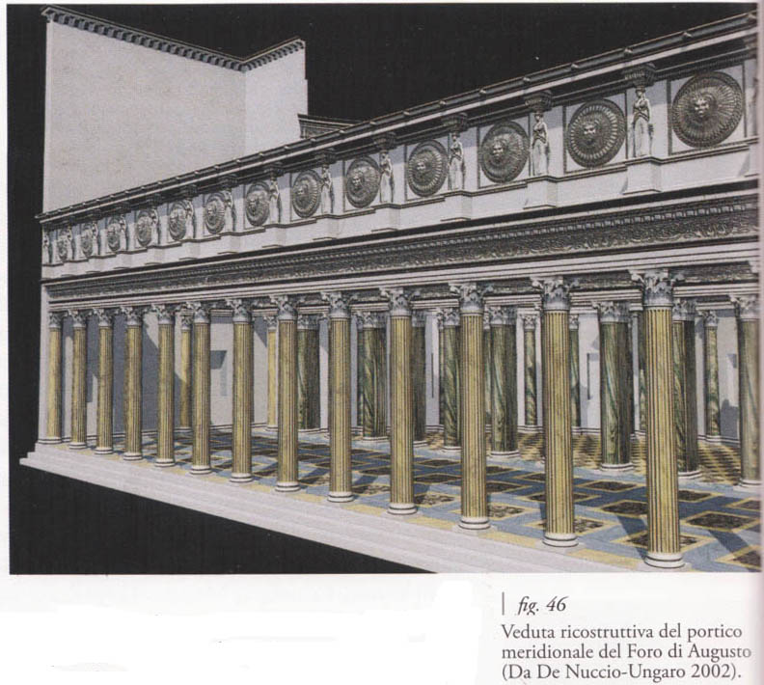
Forum του Αυγούστου: στοά με Καρυάτιδες

Slide 7
Βωμός της Ειρήνης: νότια πλευρά

Slide 8
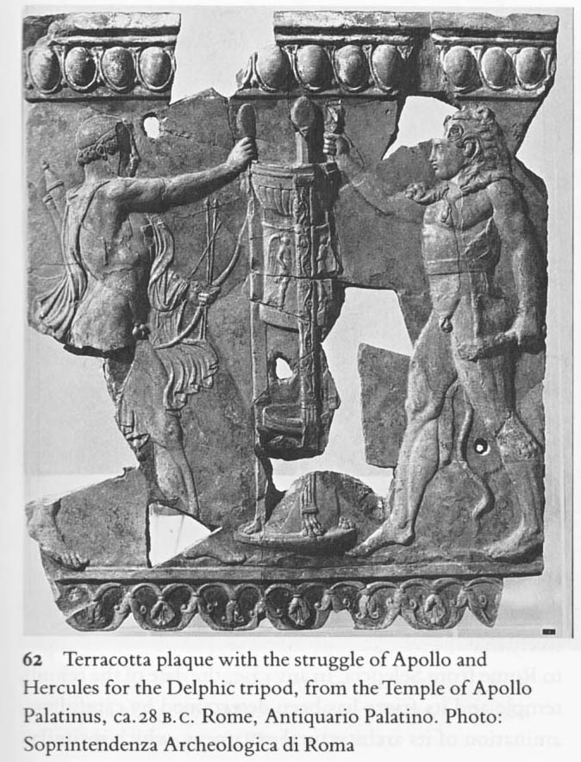

Slide 9
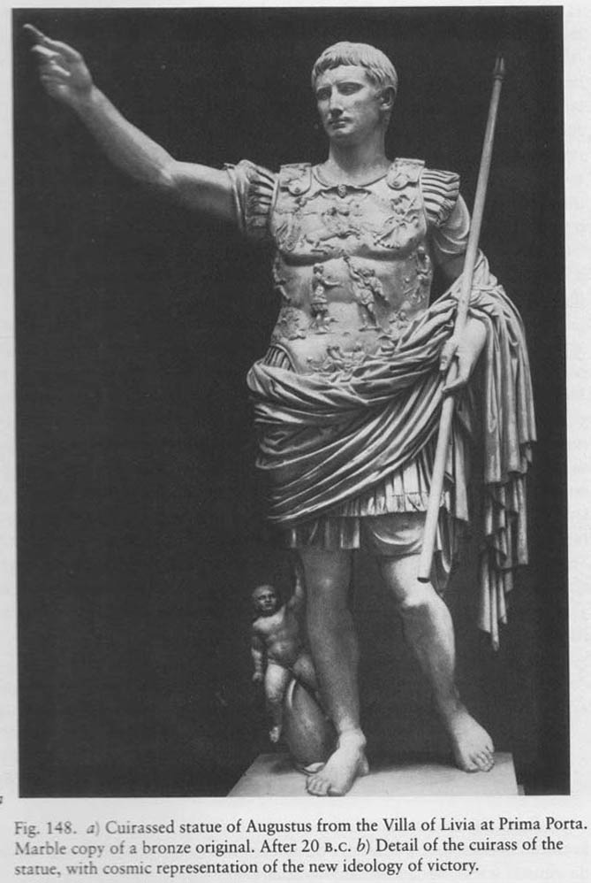
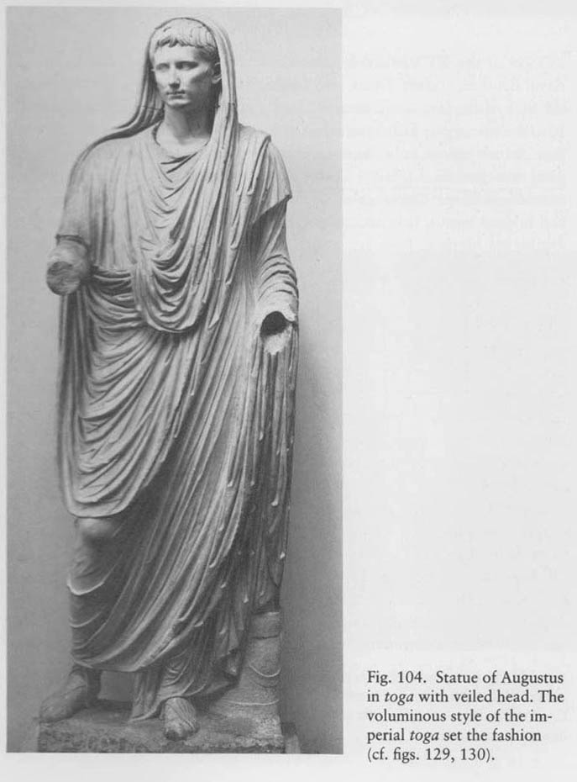

Slide 10
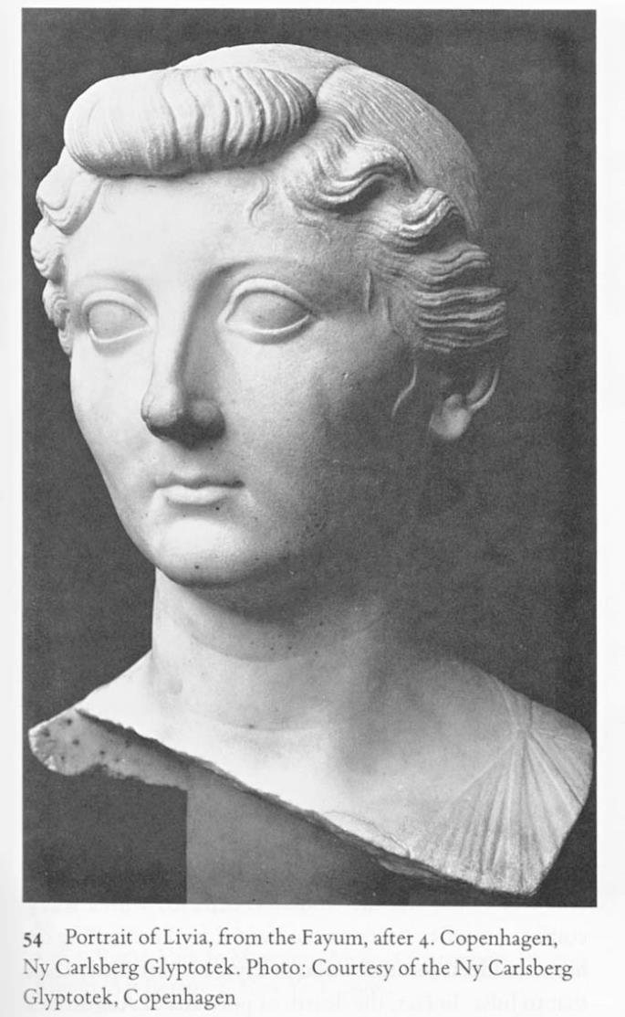

Slide 11
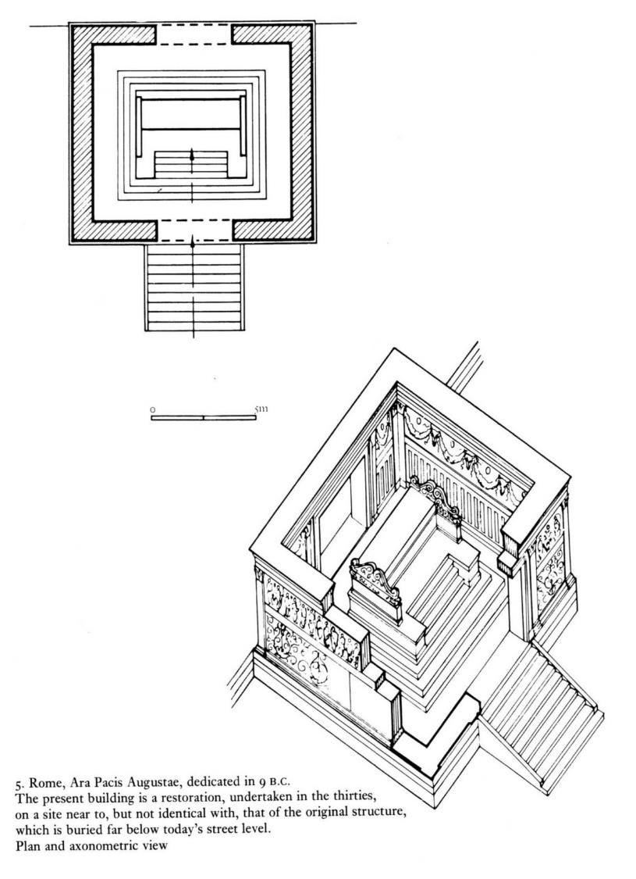
Ρώμη, βωμός της Ειρήνης του Αυγούστου (Ara Pacis Augustae)

Slide 12
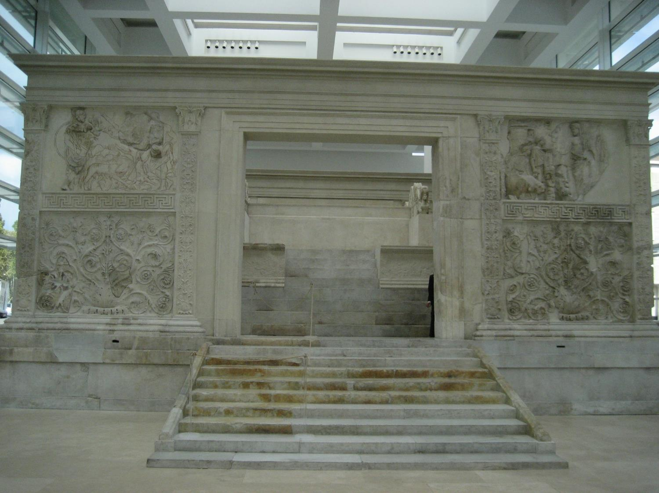

Slide 13
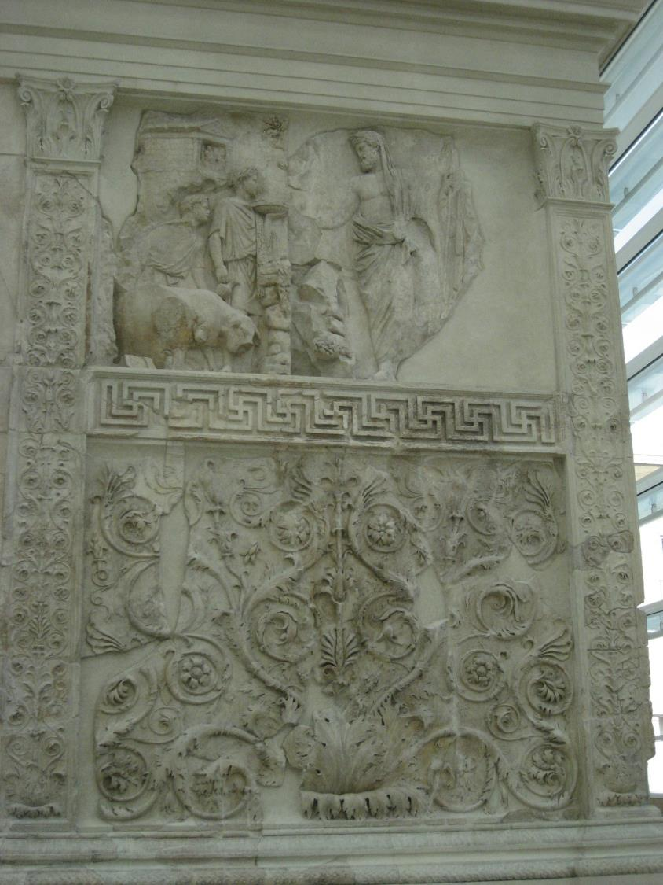

Slide 14
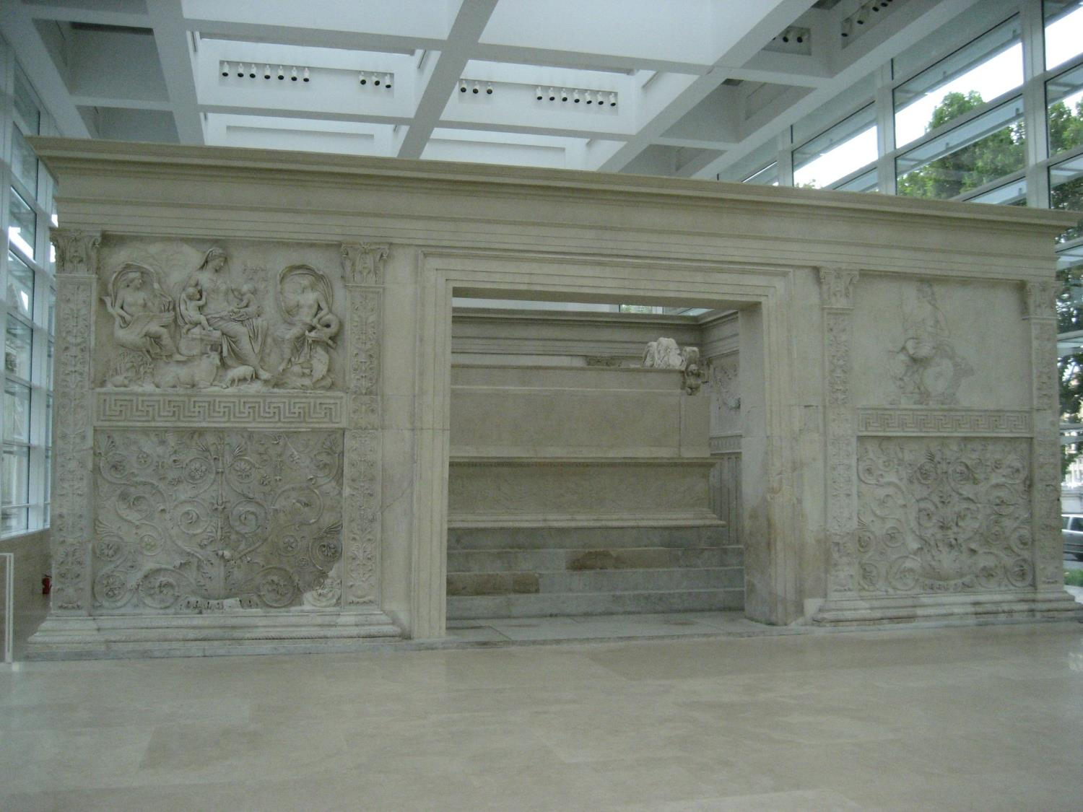

Slide 15
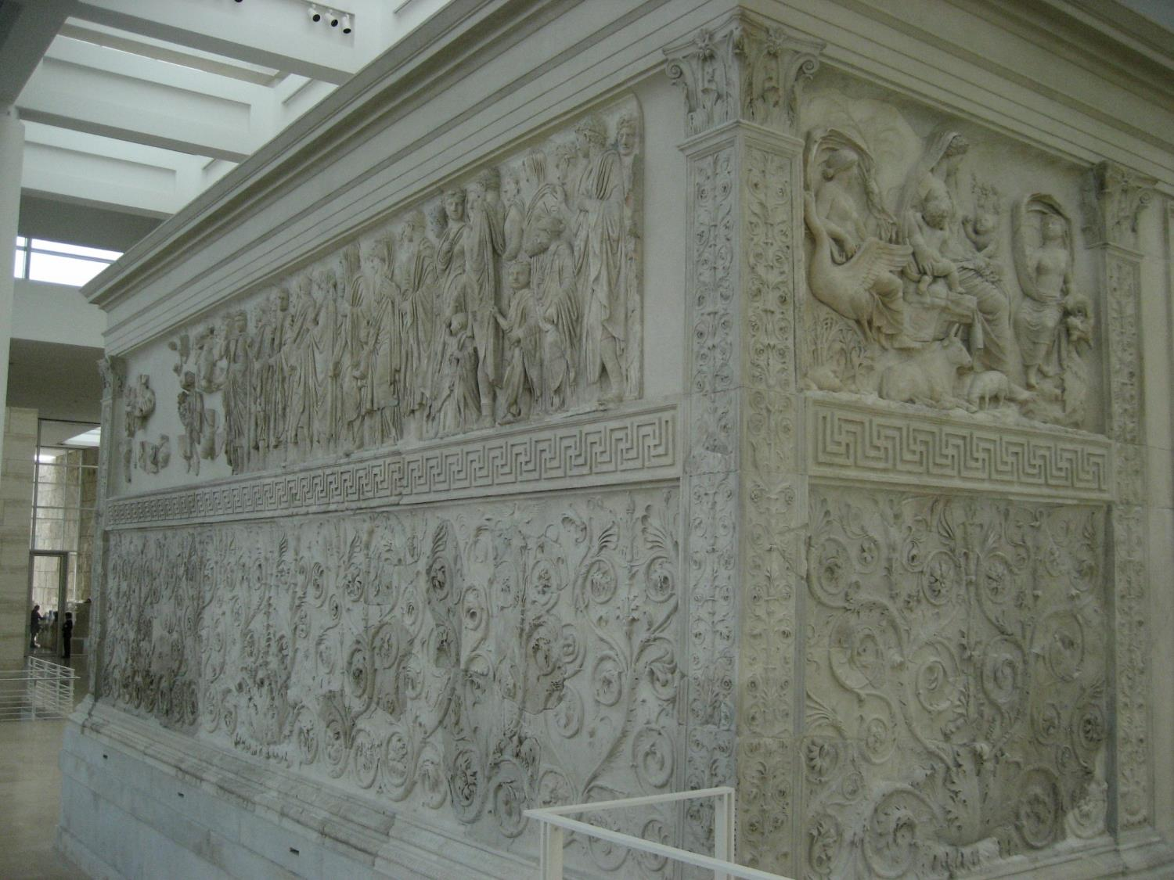

Slide 17
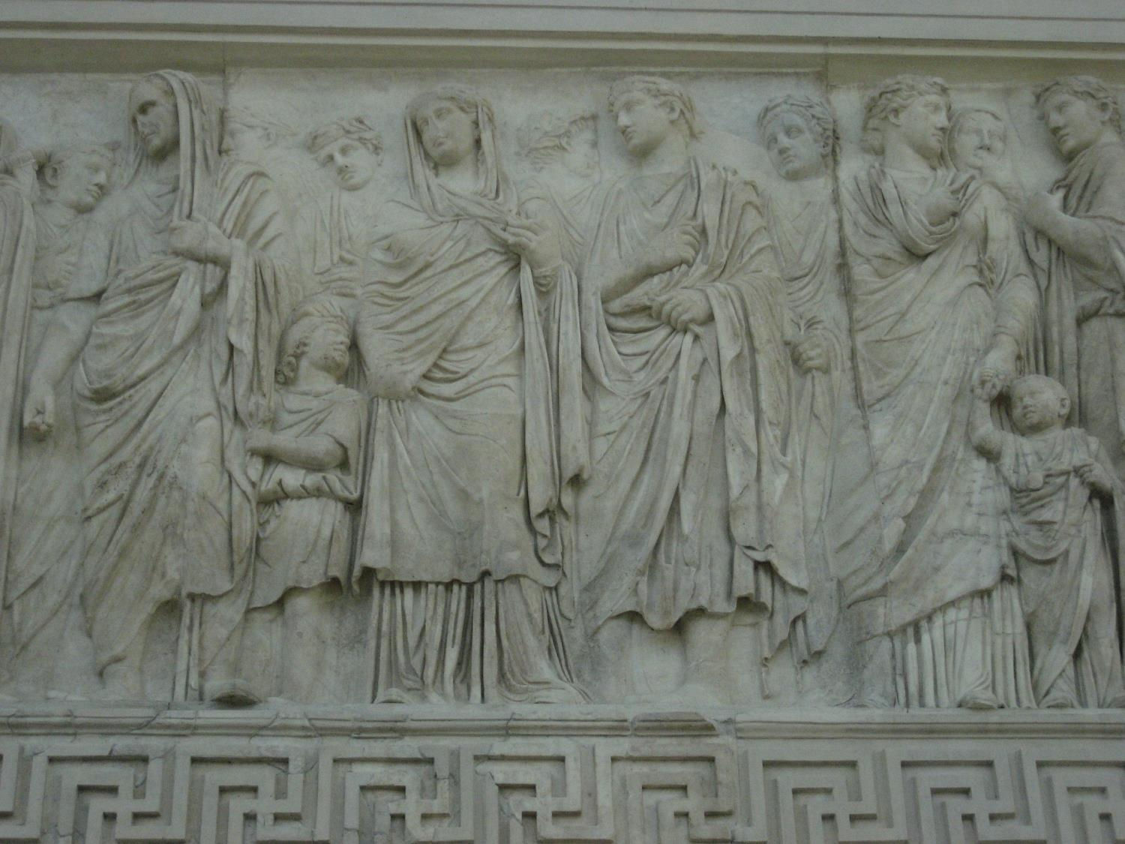

Slide 18
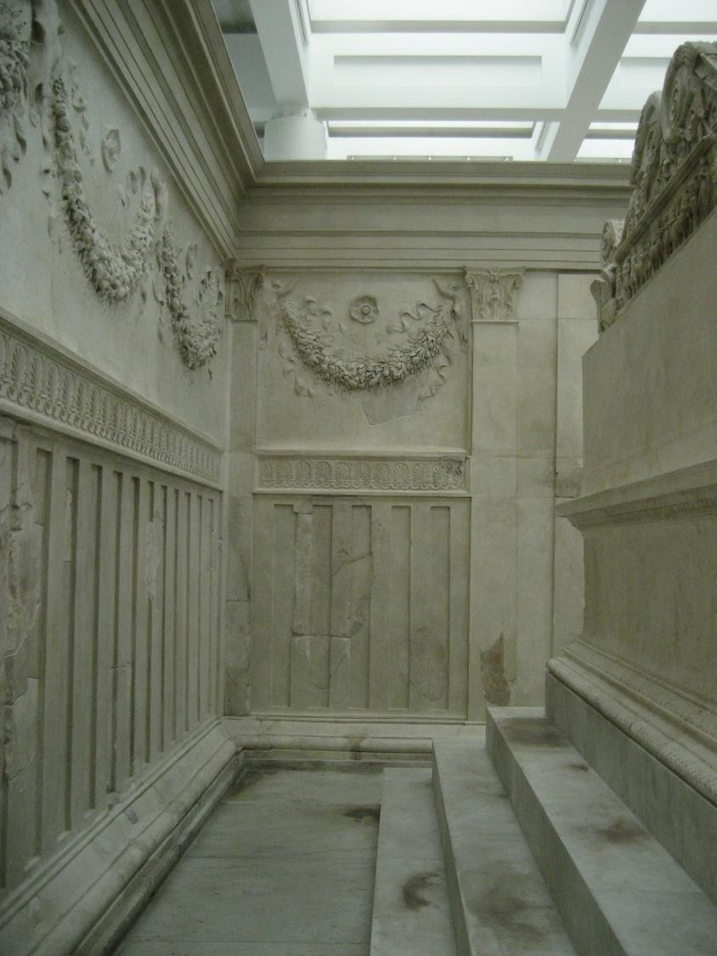

Slide 19
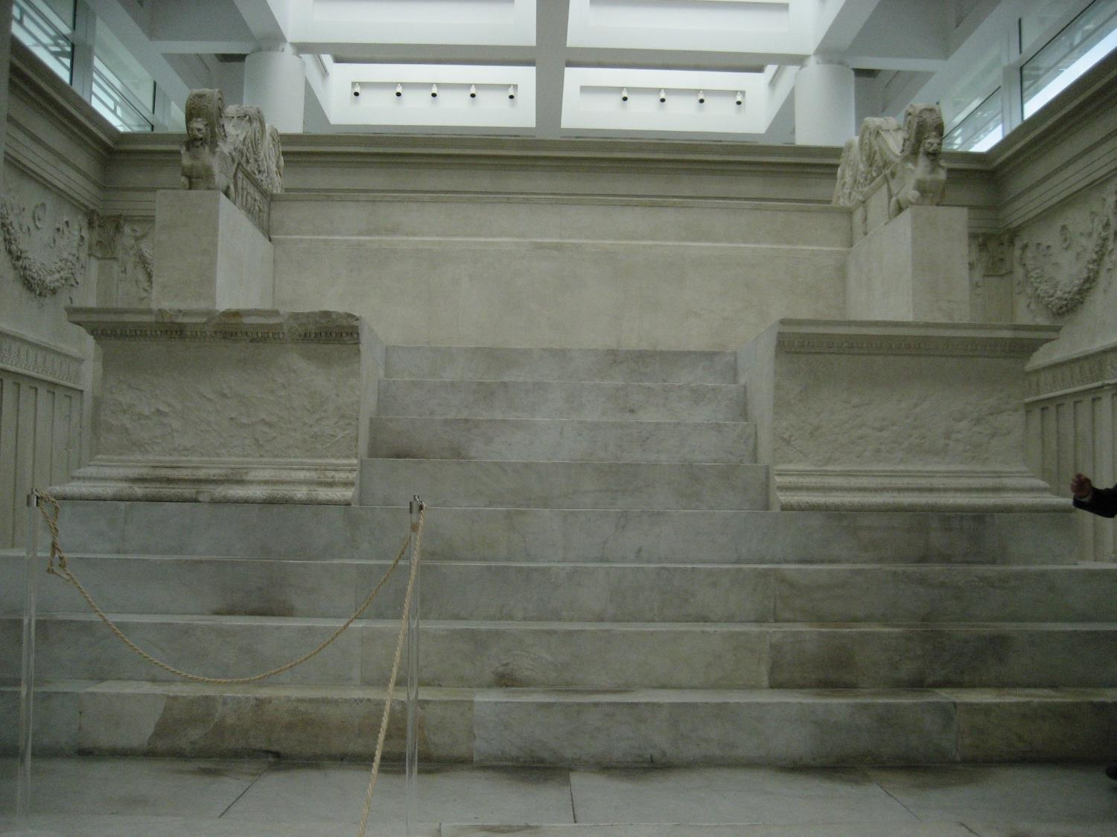

Slide 20
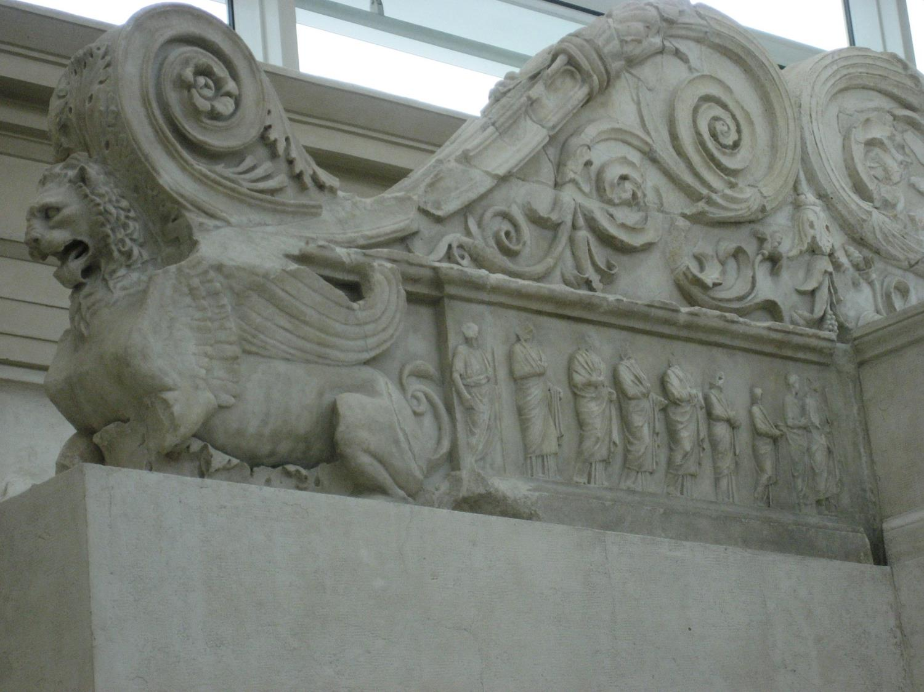

Slide 21
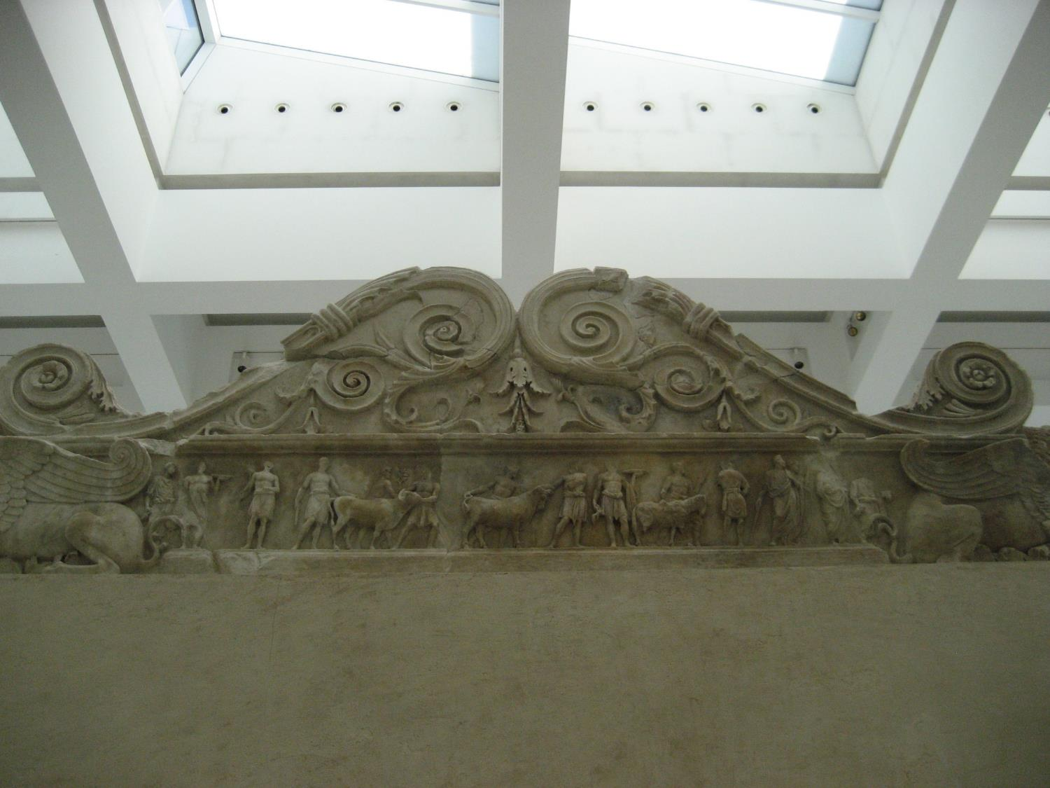

Slide 22
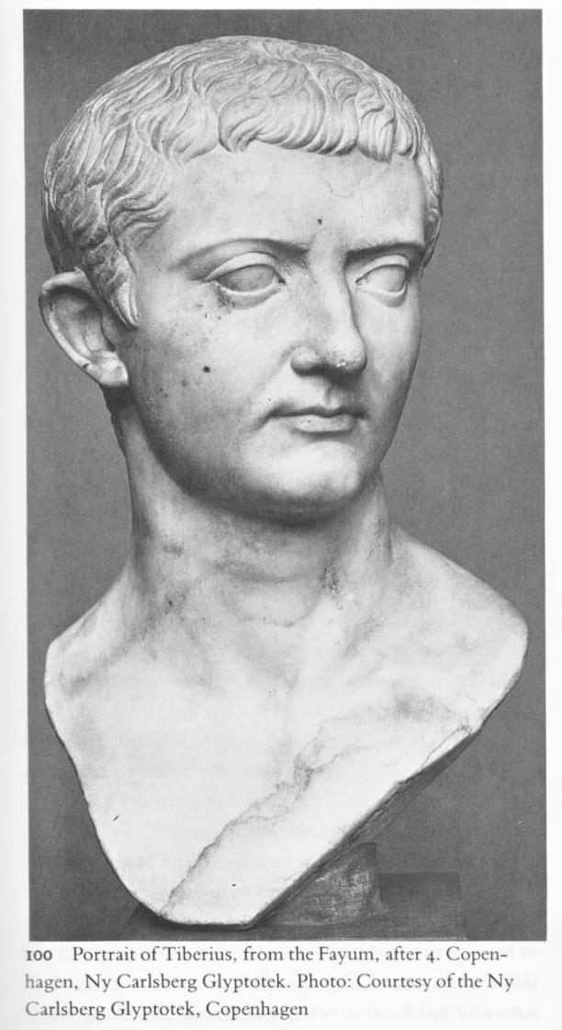
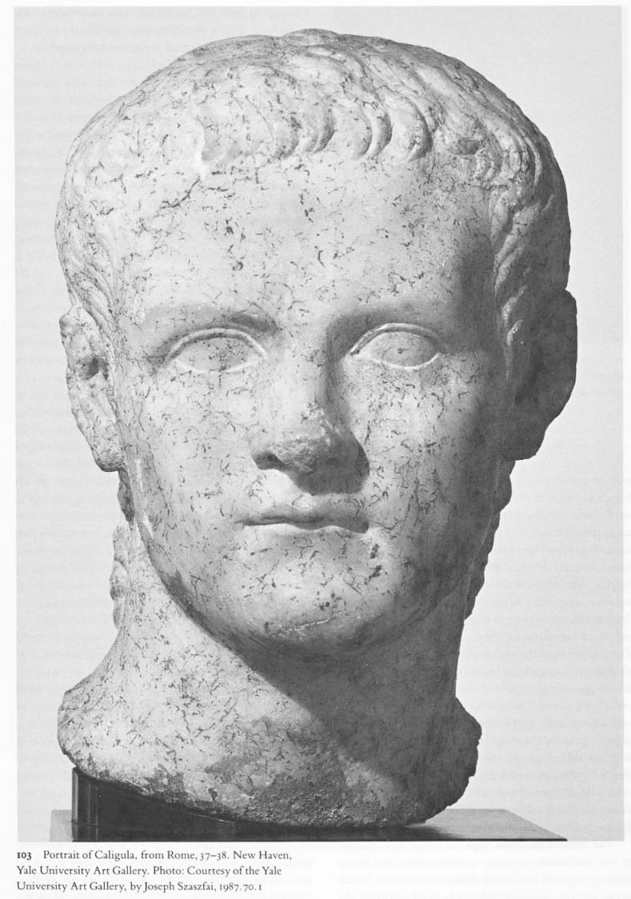

Slide 23
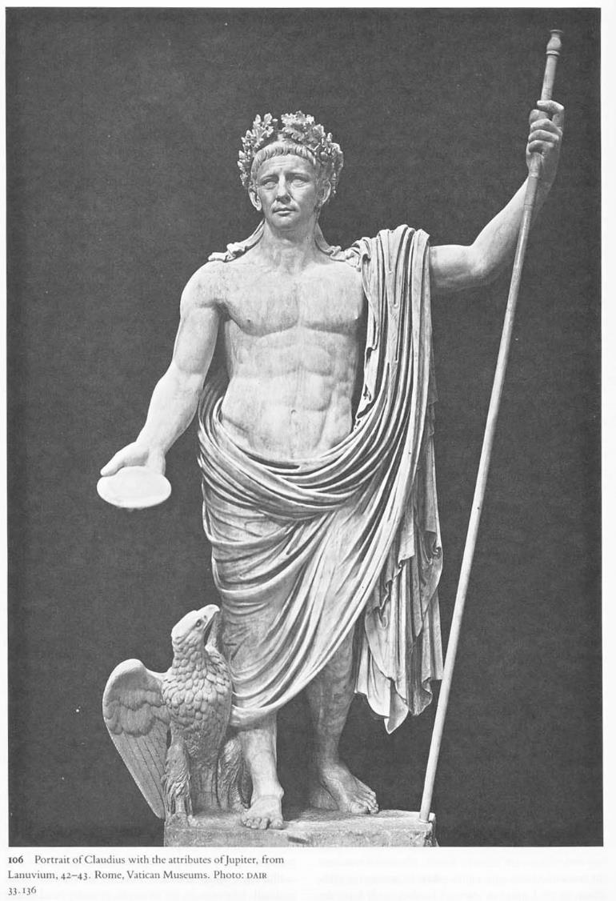

Slide 24
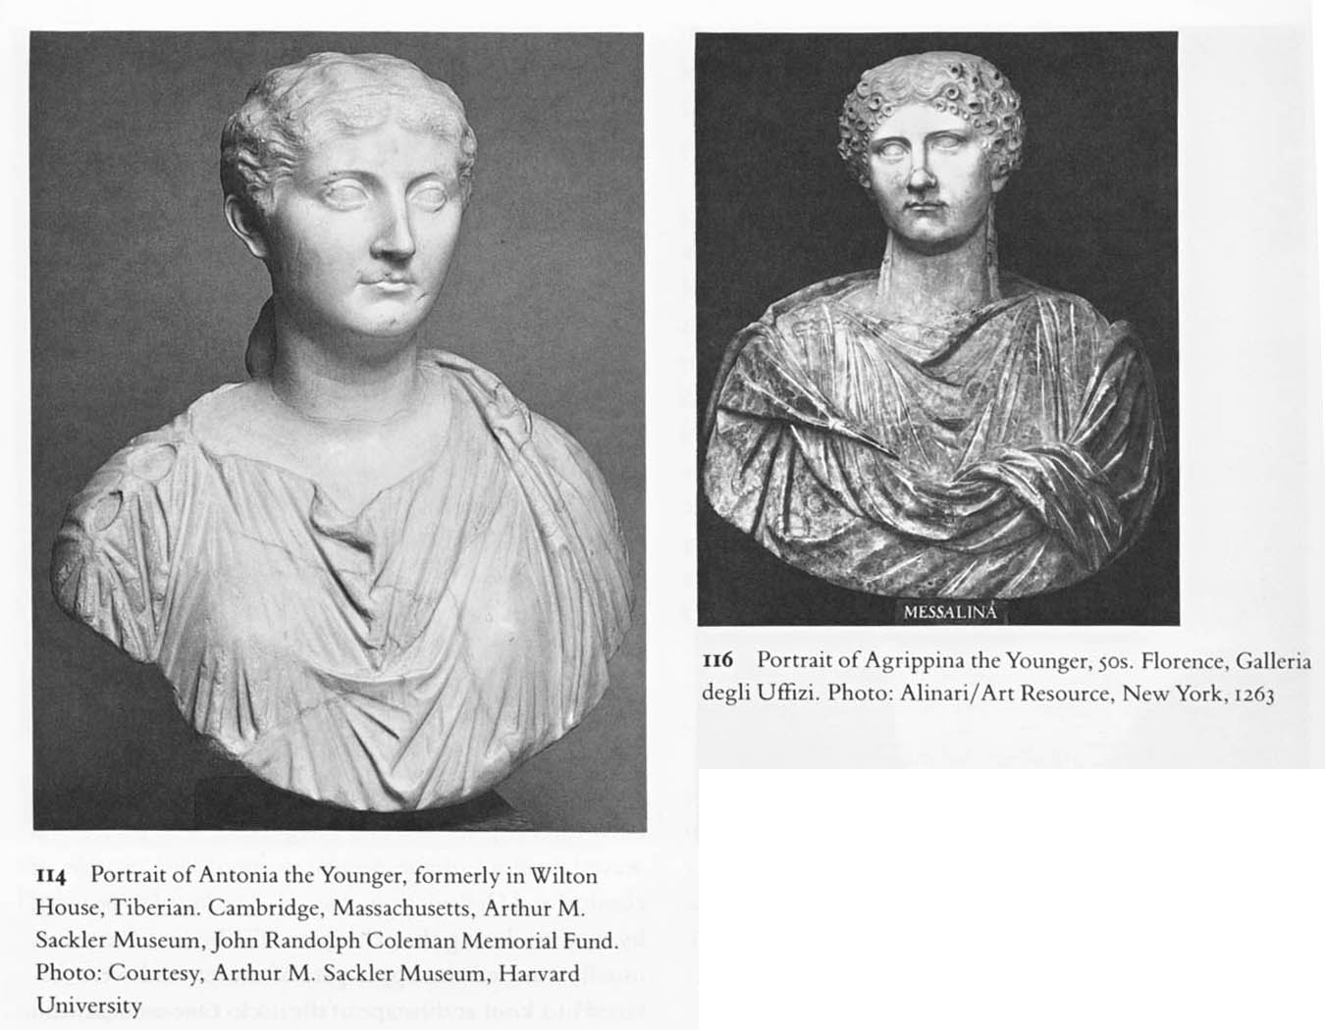

Slide 25
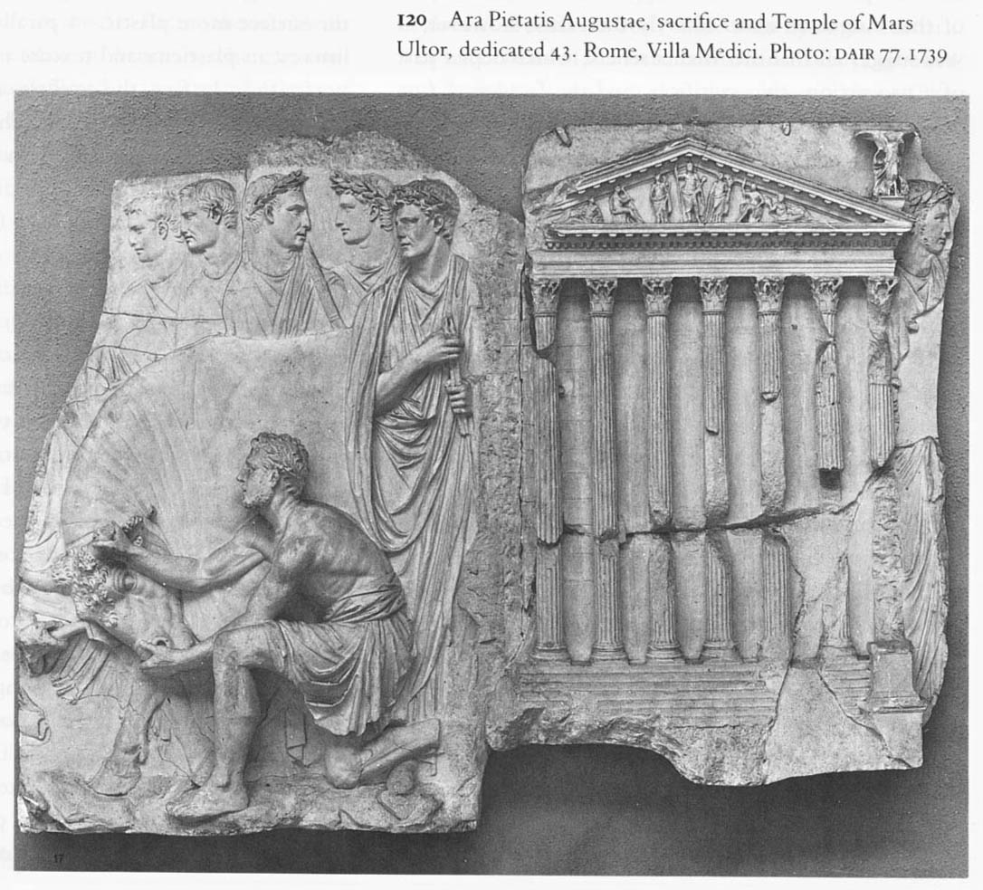

Slide 26
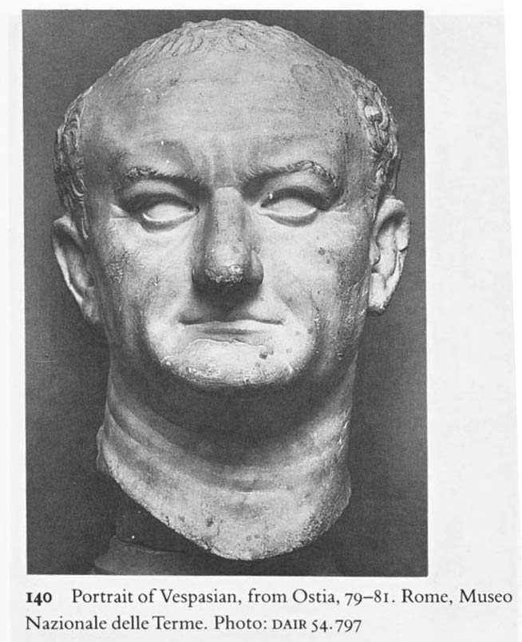
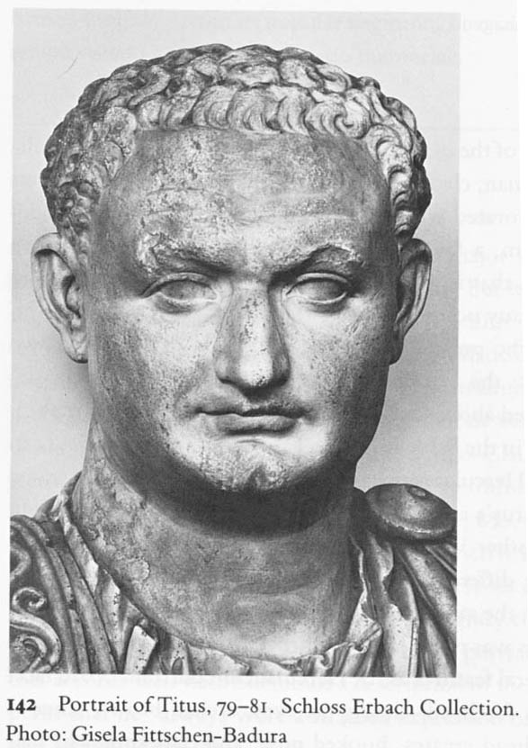

Slide 27
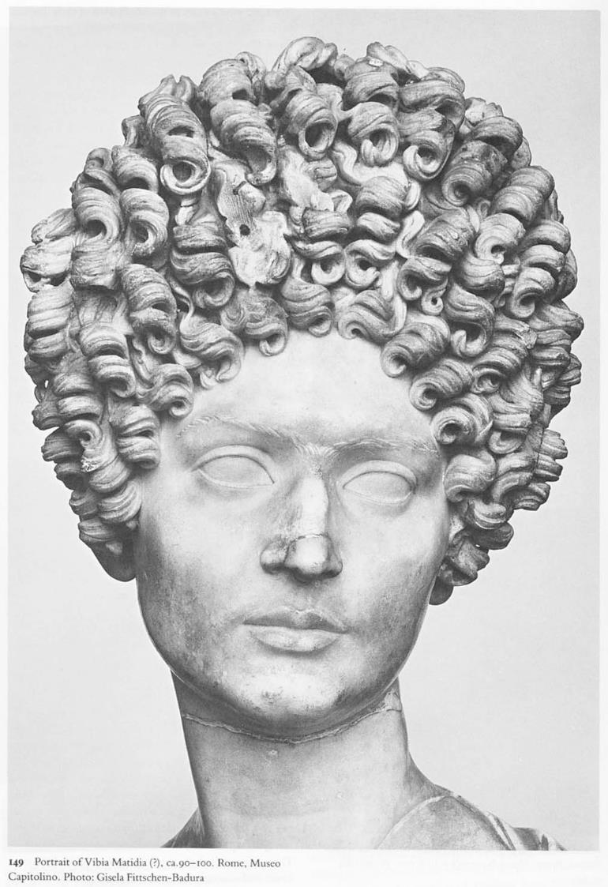

Slide 28
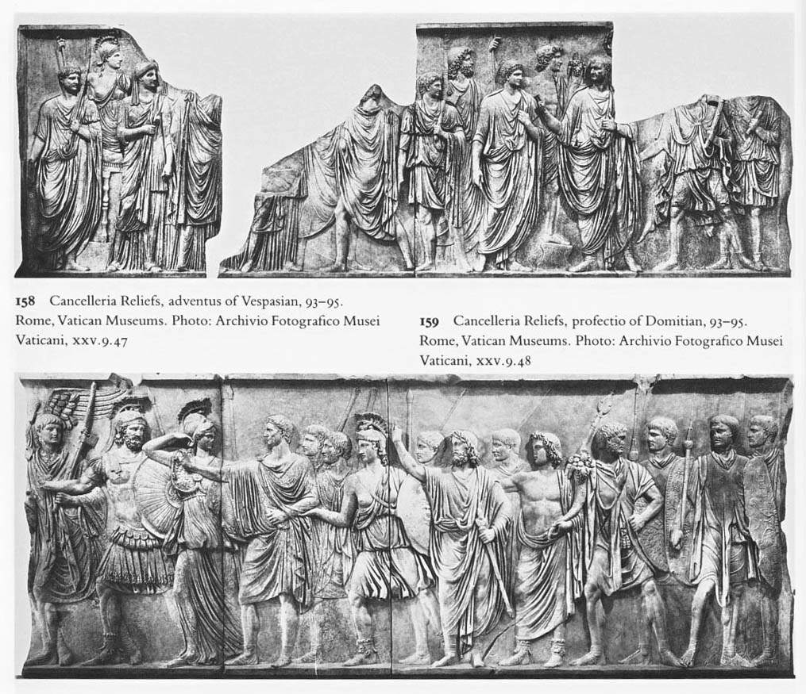

Slide 29
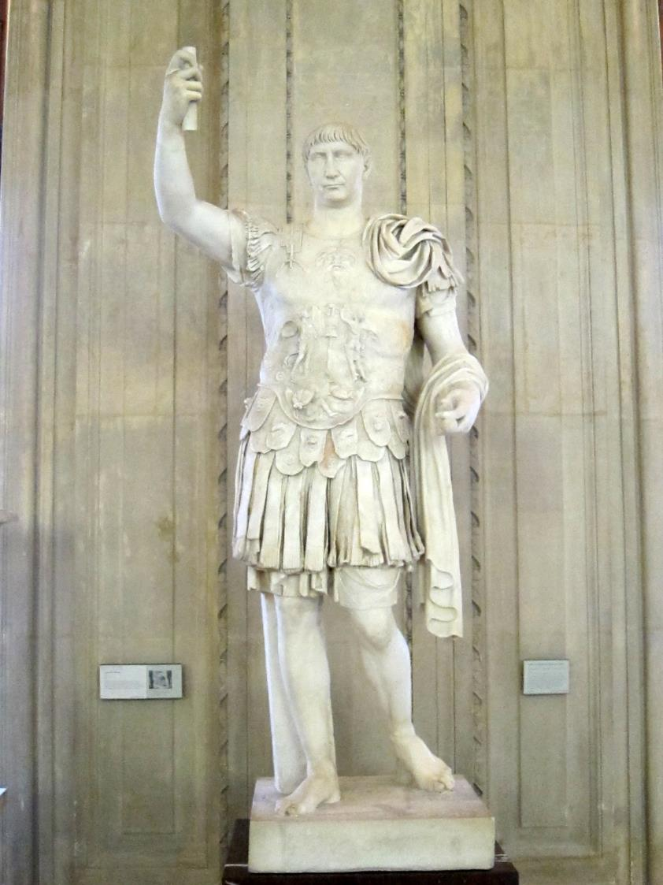
Άγαλμα του αυτοκράτορα Τραϊανού

Slide 30
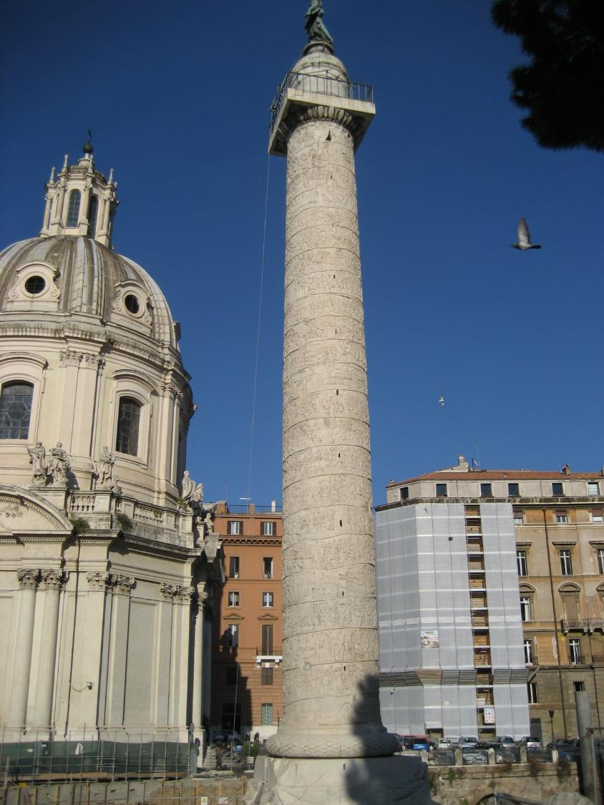
Ρώμη: κίονας του Τραϊανού

Slide 31
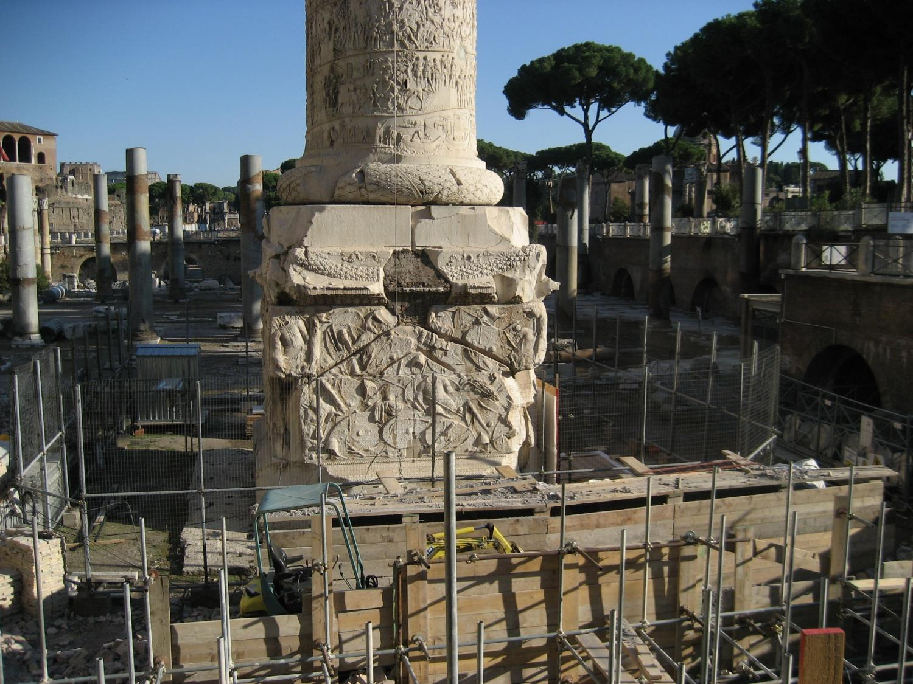

Slide 32
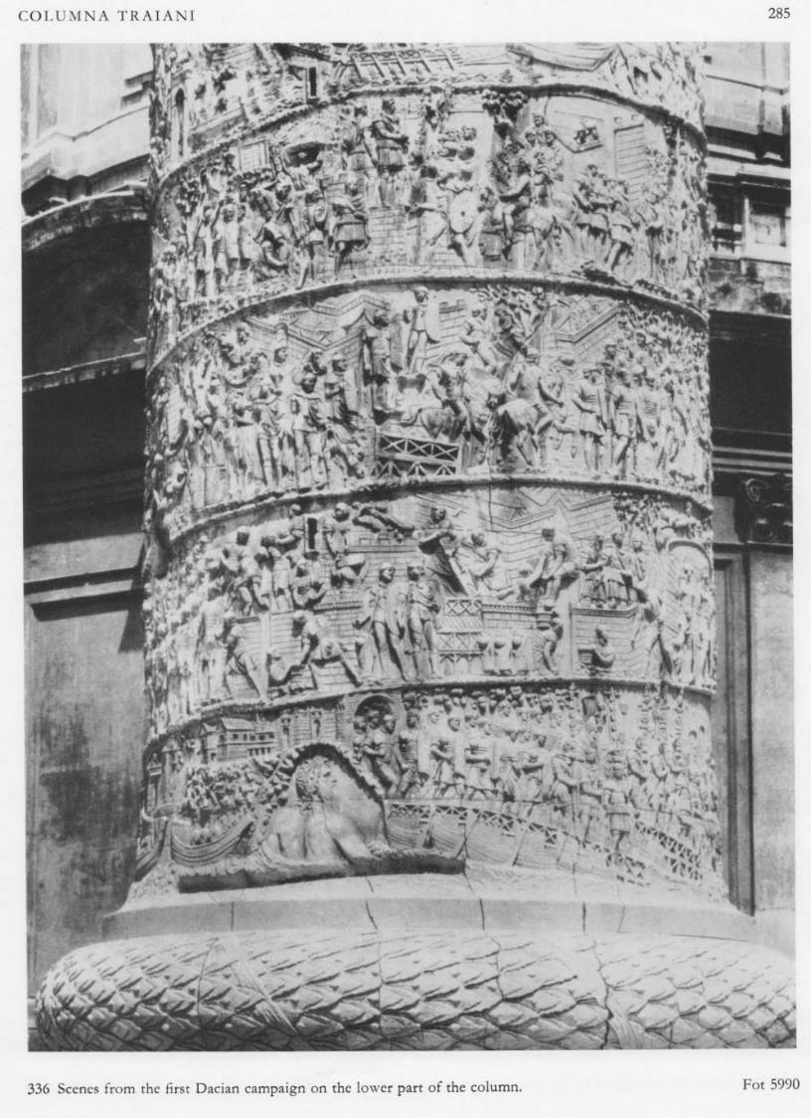

Slide 33
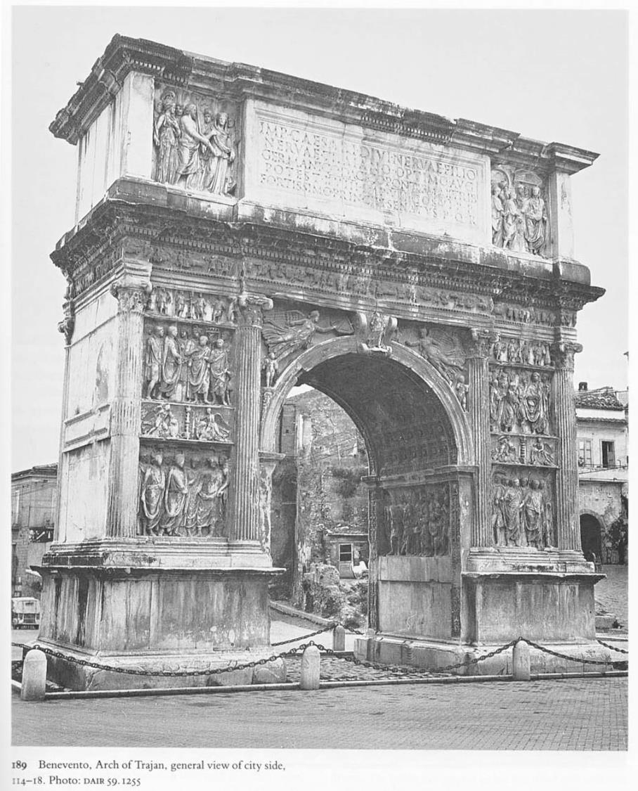
Beneventum: αψίδα του Τραϊανού

Slide 34
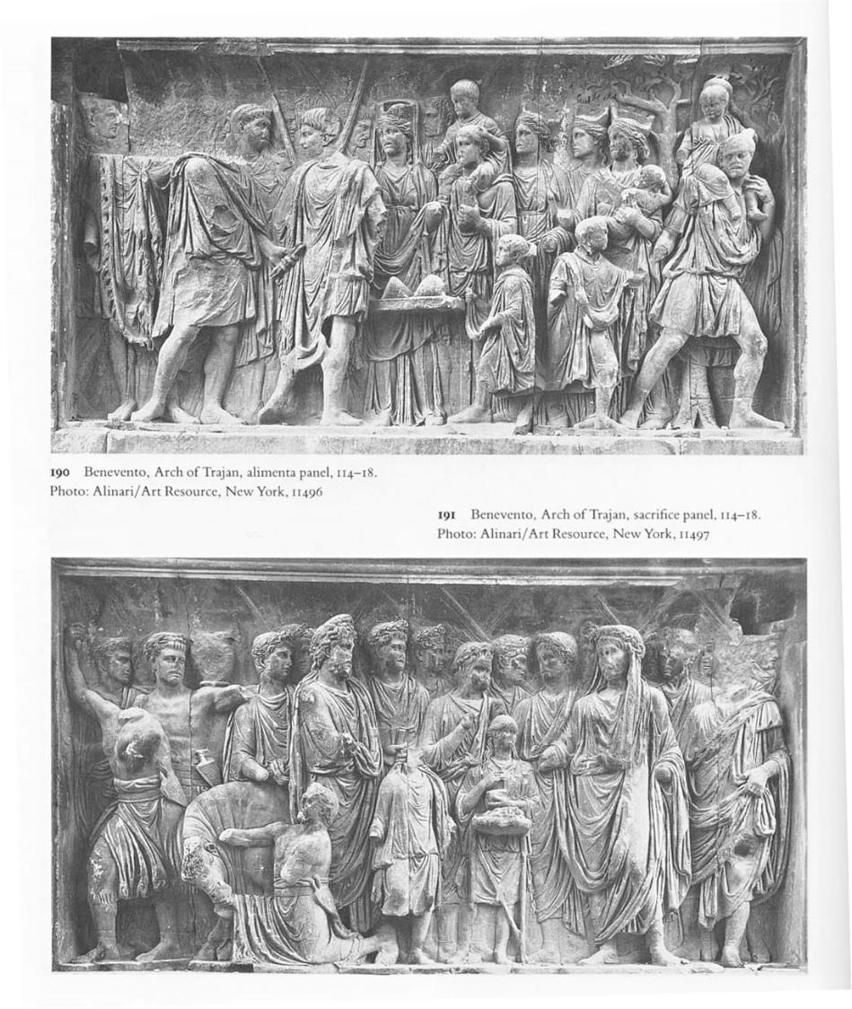

Slide 35
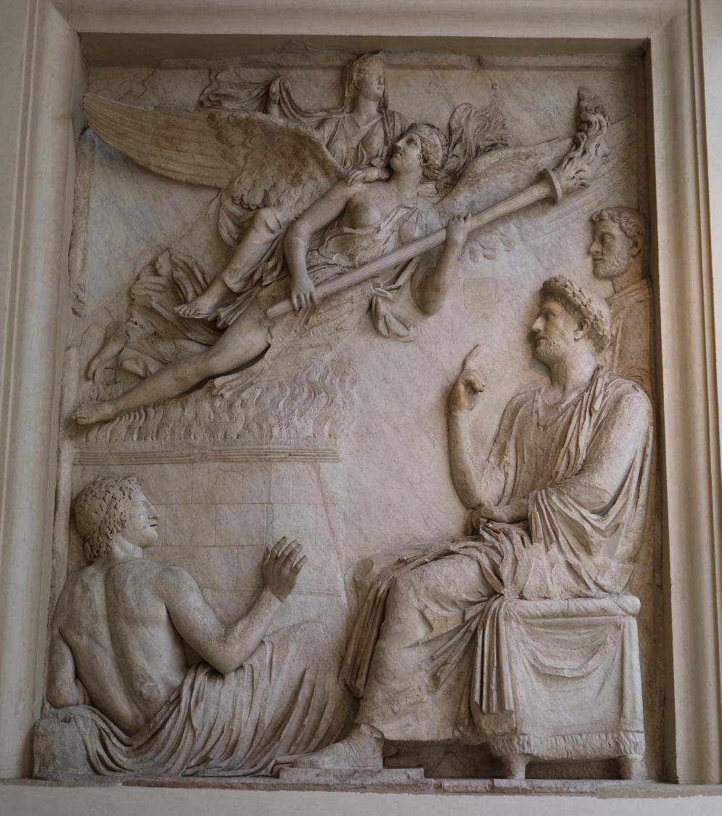
Ρώμη, “arco di Portogallo”: ανάγλυφο εποχής Αδριανού που απεικονίζει την αποθέωση της Sabina

Slide 36
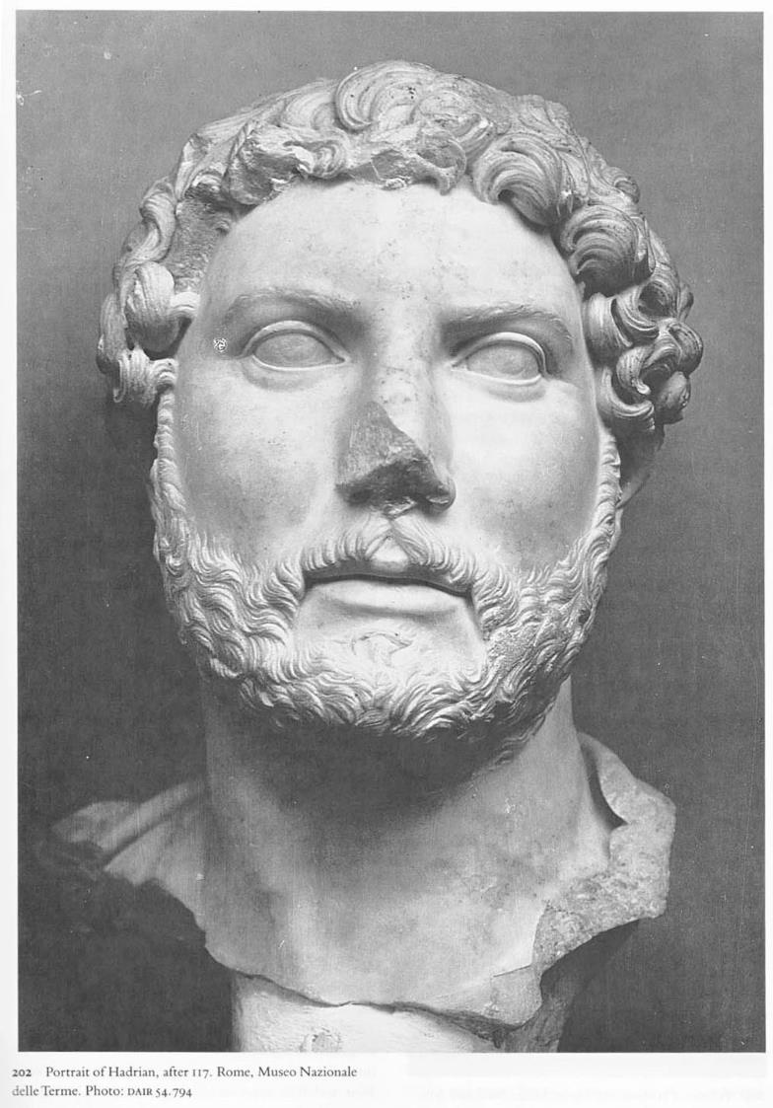

Slide 37
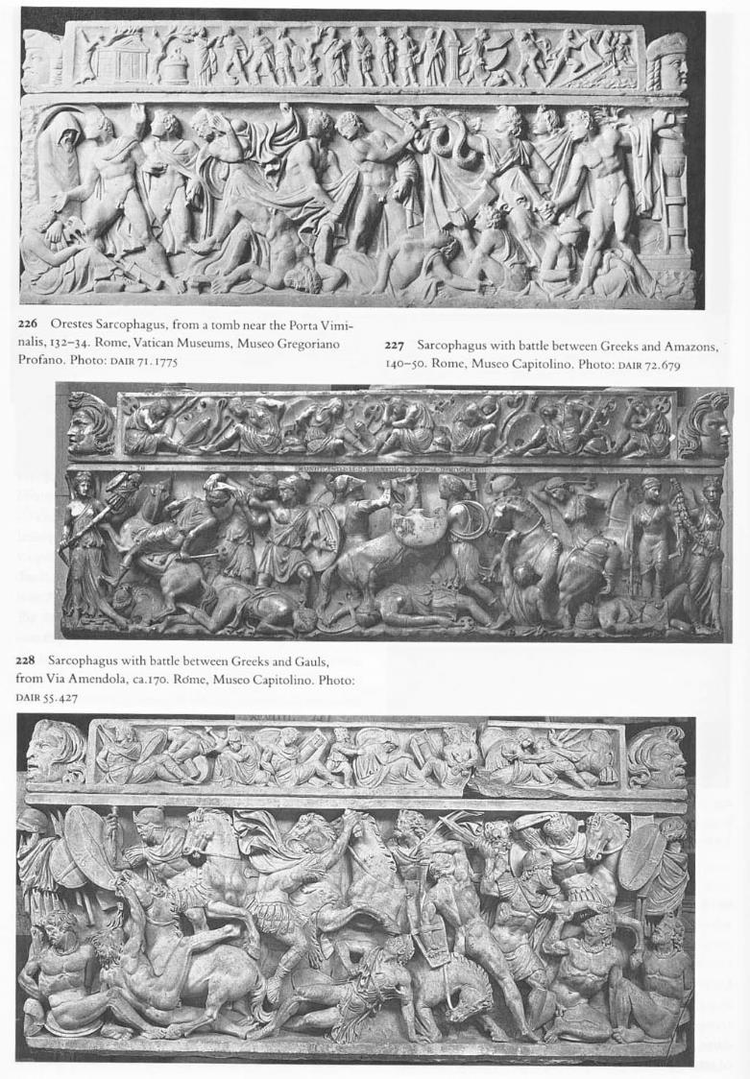

Slide 38
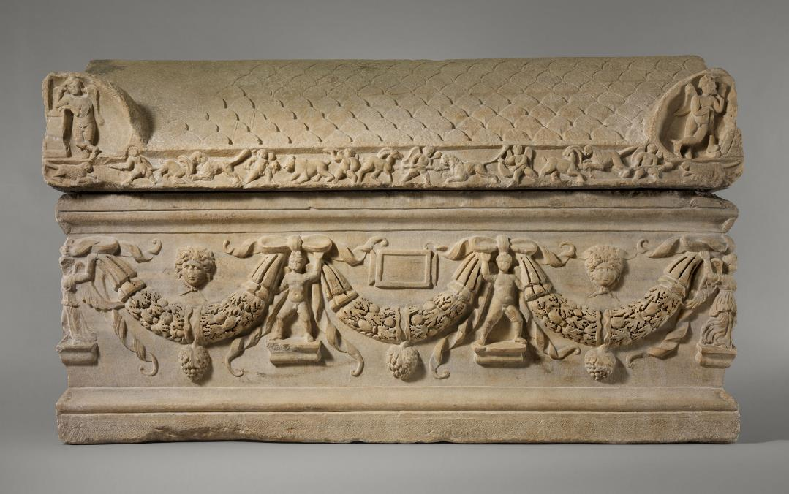
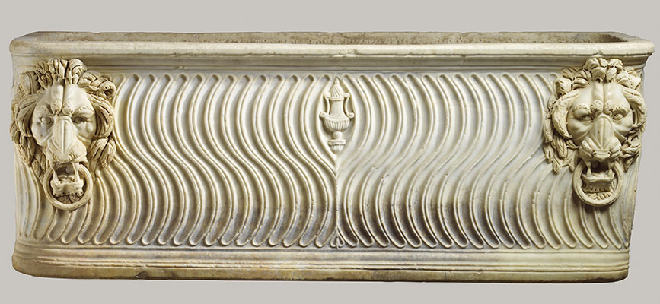
Σαρκοφάγοι διακοσμημένοι με γιρλάντες (πάνω) και στλεγγίδες (κάτω)

Slide 39
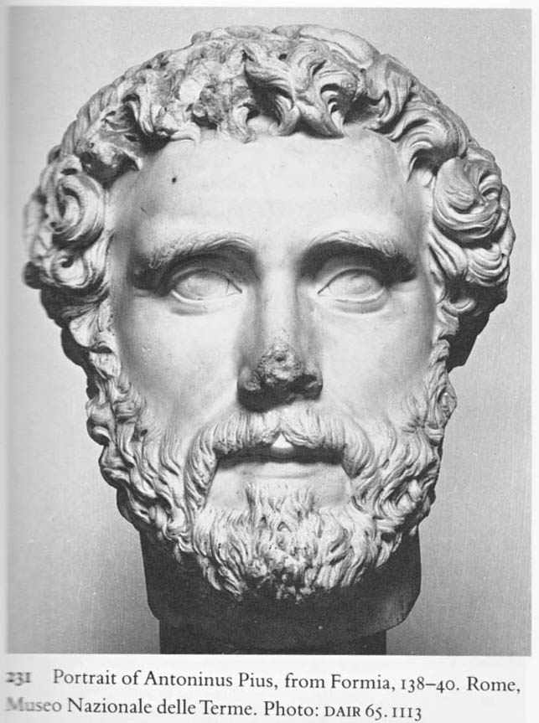

Slide 40
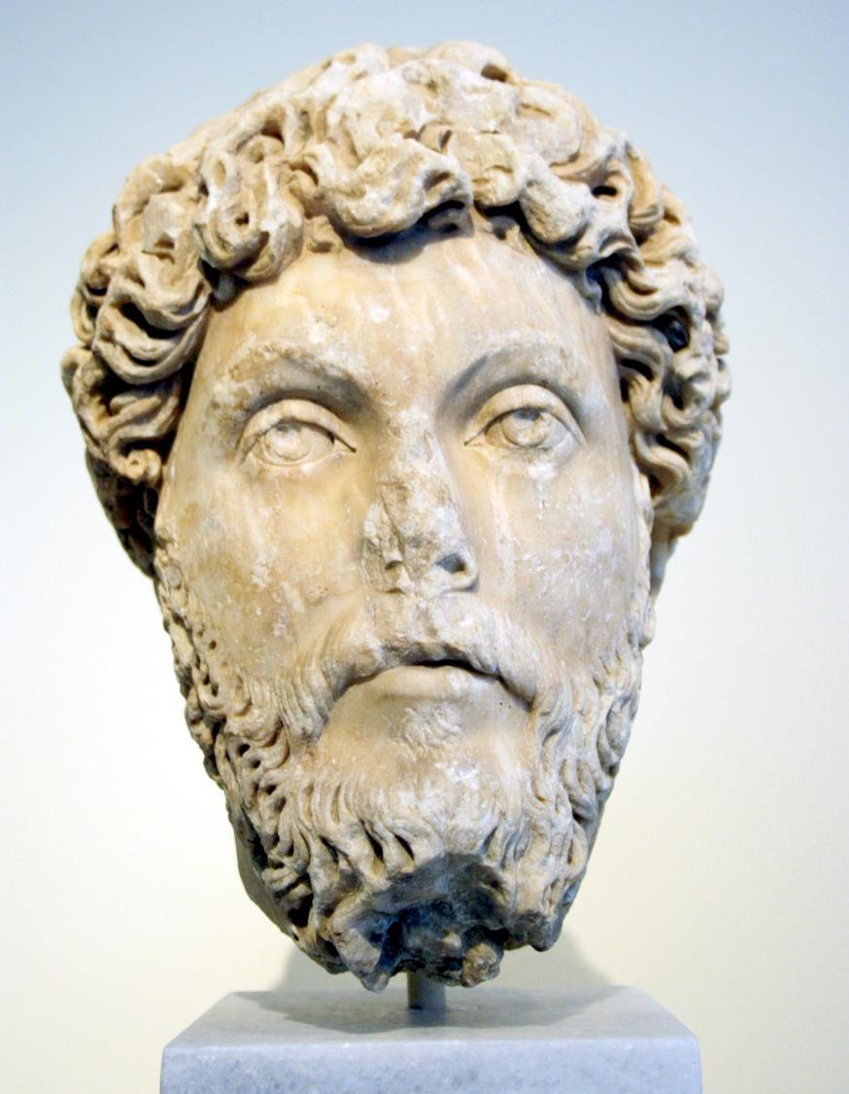
Πορτρέτο του Μάρκου Αυρηλίου

Slide 41
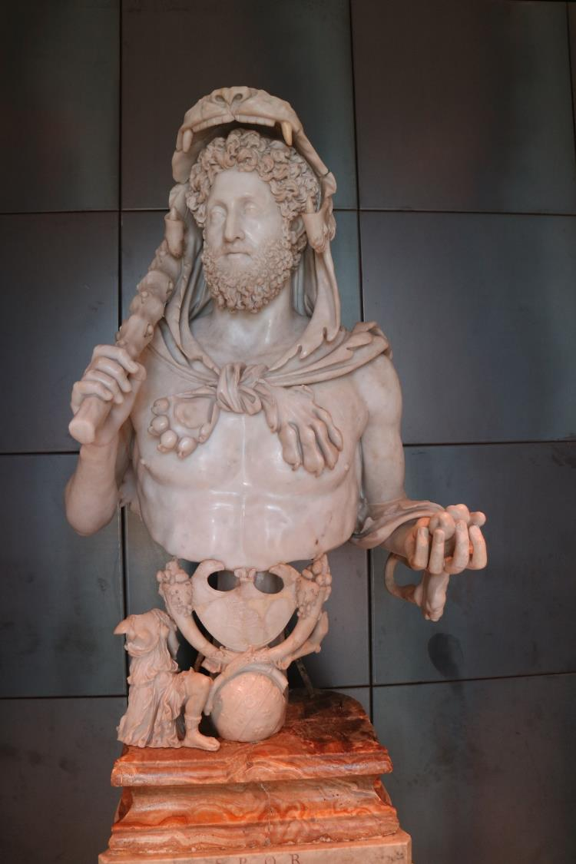
Πορτρέτο του Κόμμοδου

Slide 42
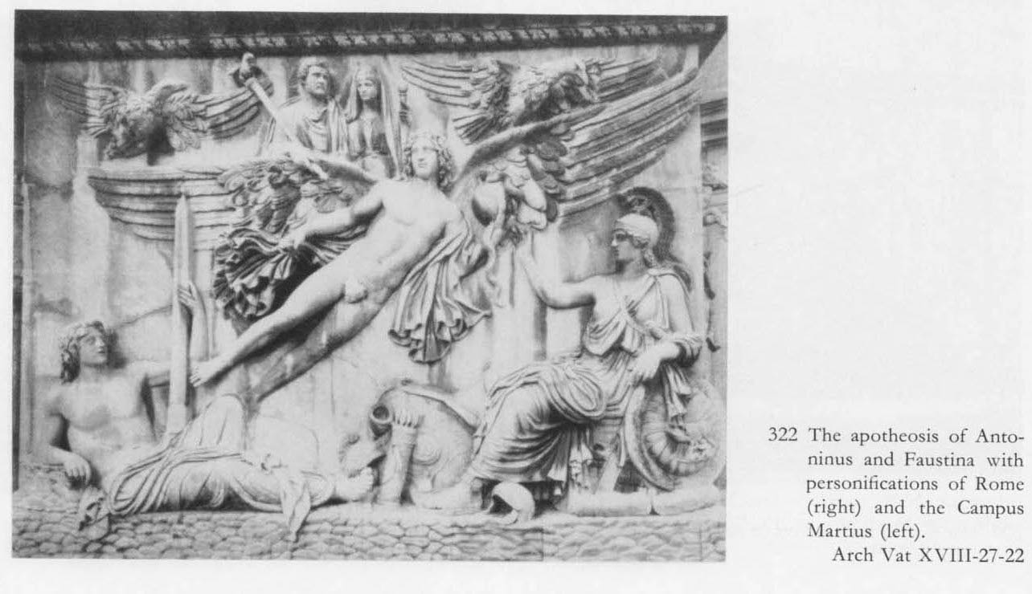
Ρώμη, κίονας του Αντωνίνου: βάθρο

Slide 43
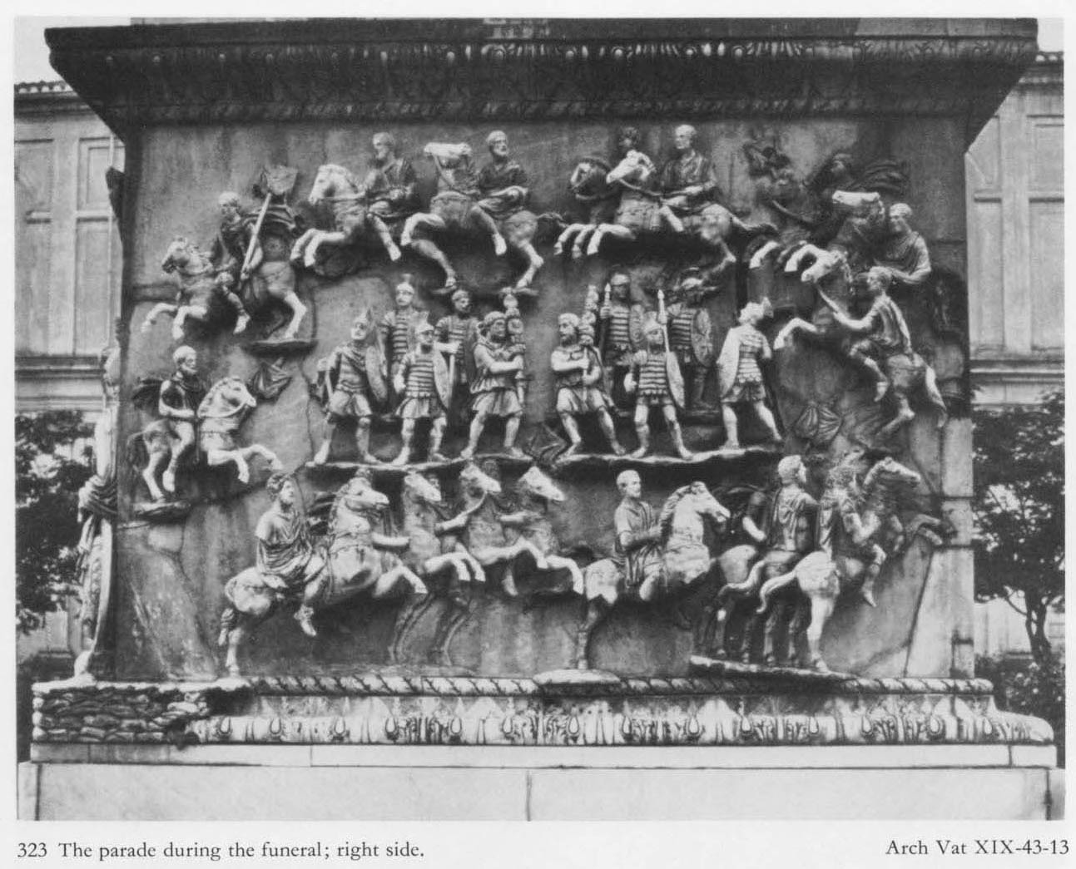

Slide 44
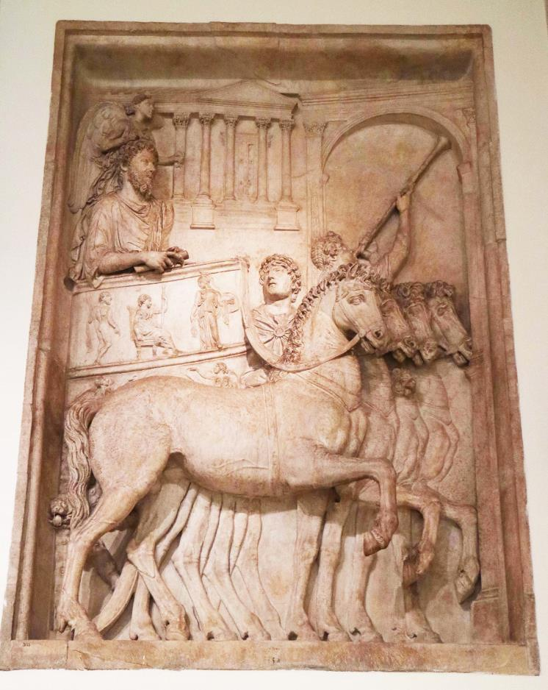
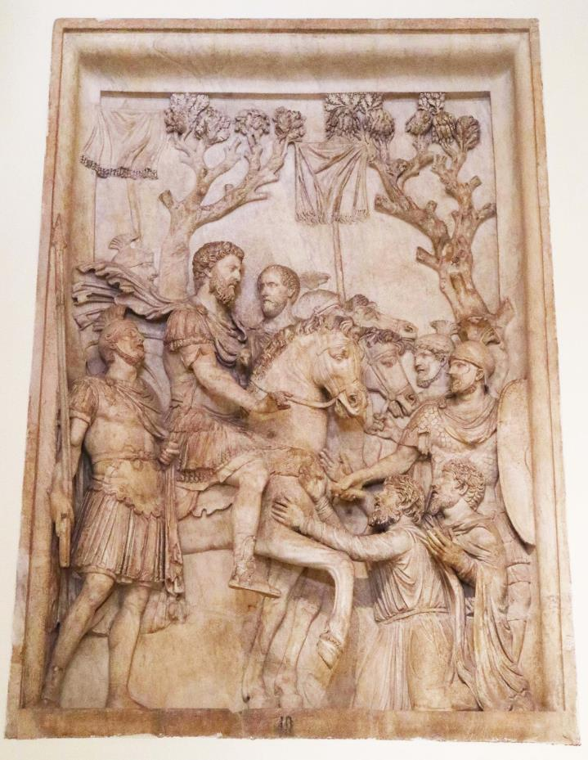
Ανάγλυφα από θριαμβική αψίδα του Μάρκου Αυρηλίου στη Ρώμη

Slide 45
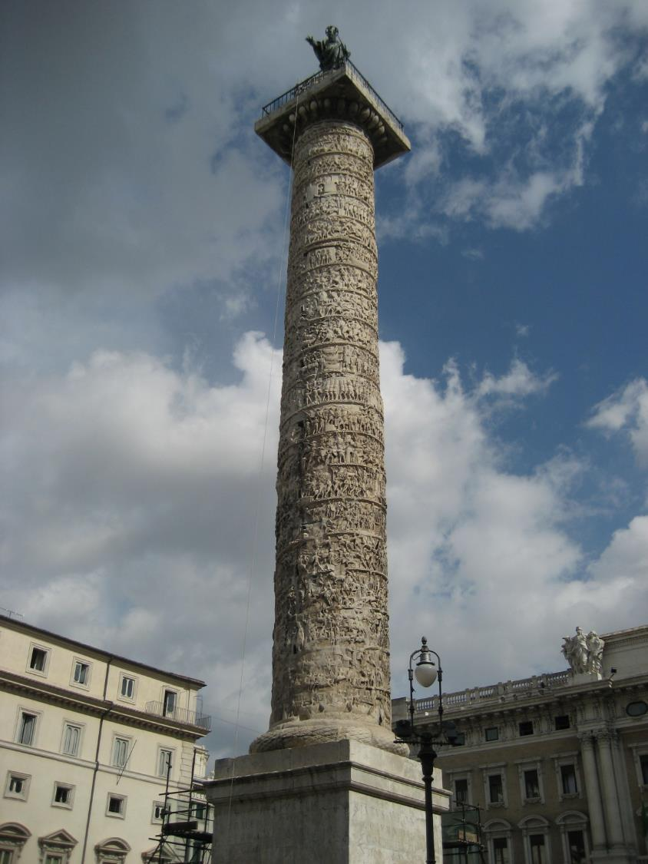
Ρώμη: κίονας του Μάρκου Αυρηλίου

Slide 46
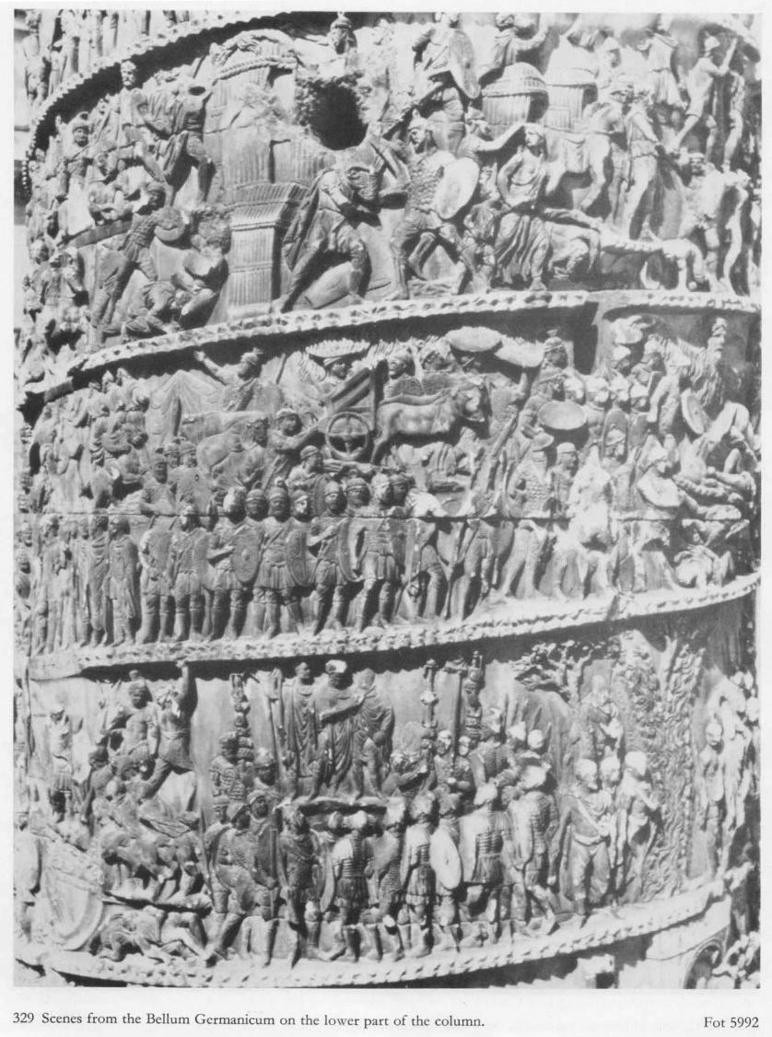

Slide 47
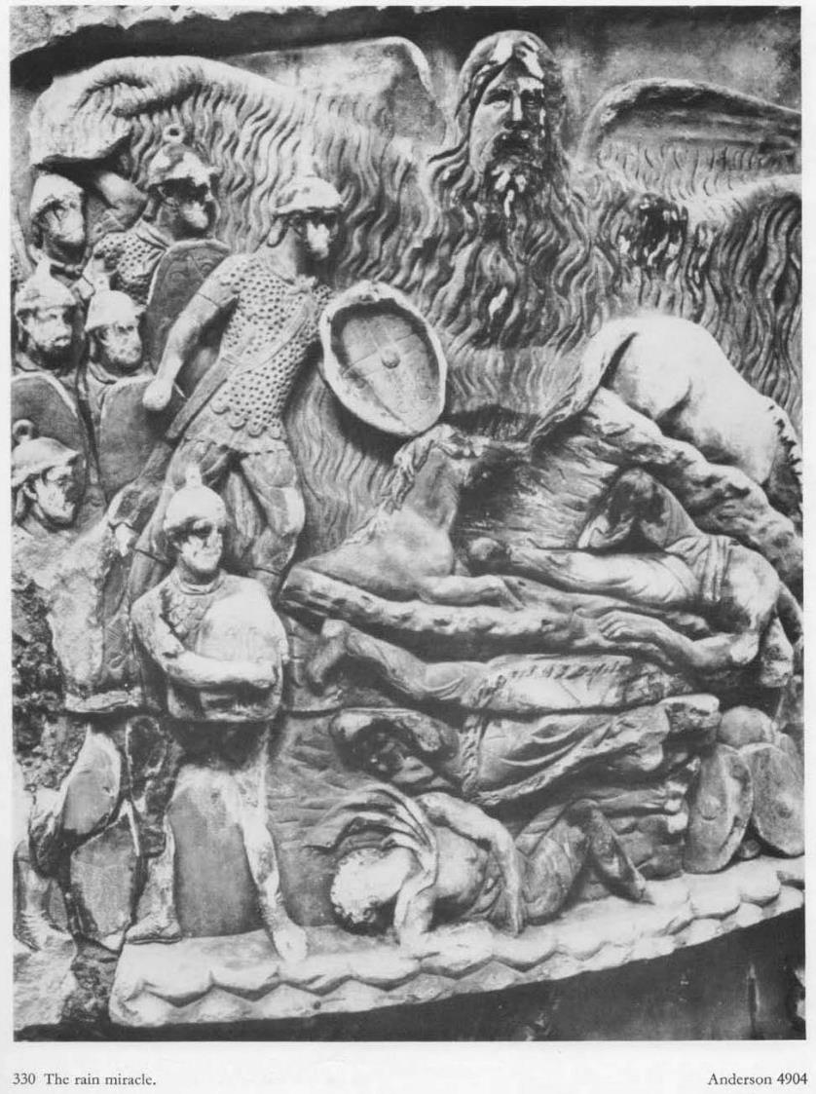

Slide 49
Έφιππο άγαλμα του Μάρκου Αυρηλίου

Slide 51
Πορτρέτο της Julia Domna

Slide 52
Ρώμη: αψίδα του Σεπτίμιου Σεβήρου

Slide 56
Ανάγλυφα της αψίδας του Σεπτίμιου Σεβήρου στη Leptis Magna

Slide 66
Αγἀλματα Δακών (από το forum του Τραϊανού)
Ανάγλυφα του Μάρκου Αυρηλίου
Μετάλλια (tondo) του Αδριανού
Μετάλλια του Αδριανού
Ιστορικό ανάγλυφο του Κωνσταντίνου
Ιστορικό ανάγλυφο του Κωνσταντίνου
Ρώμη, αψίδα του Κωνσταντίνου

